Slide 1




秦皇岛先河科技发展有限公司
钢化玻璃平整度检测系统
We believe that it will be more than just a tool, it will be an effective aid to achieving your goals. We look forward to your experience and are confident that it will bring you satisfactory value. Let's use it to open a new chapter and create a brilliant future together
瞭望1.0系统介绍

Slide 2

目录
CONTENTS
01
系统概述
02
功能展示
03
规格参数
04
应用前景

Slide 3
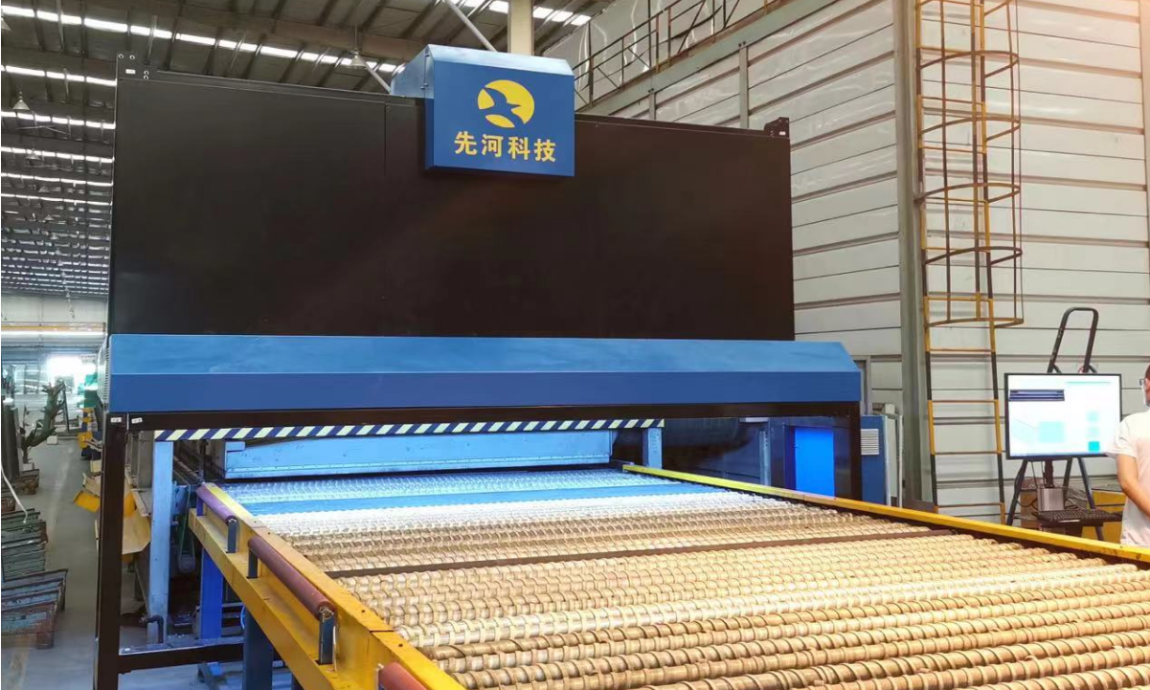

Slide 4



01
系统概述
瞭望1.0系统简介

Slide 5



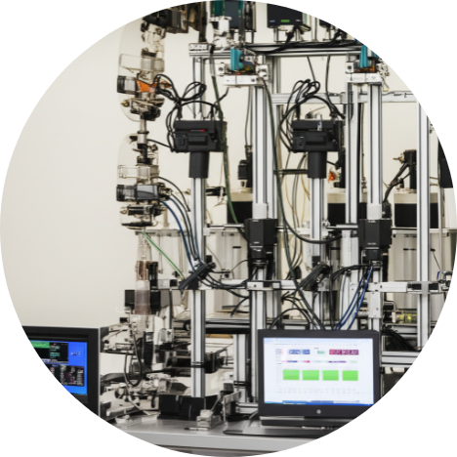


系统简介
系统归属
测量参数
瞭望1.0钢化玻璃平整度在线测试系统是秦皇岛先河科技发展有限公司的专利产品。该公司在相关领域有深厚技术积累，此系统是其技术实力的体现，为玻璃检测行业带来了新的解决方案。
可测量玻璃的波形弯、弓形弯、边部翘曲及光焦度（OP值）等。以波形弯的峰谷值（PV值）评价平整度，光焦度评价光学变形，还能在线测量玻璃长宽尺寸，为生产提供全面数据。
检测用途
生产优化
主要用于在线检测玻璃钢化后的映像变形和平整度。在玻璃生产线上，能及时发现玻璃的变形问题，如波形弯、弓形弯等，帮助企业提高产品质量，满足建筑设计规范要求。
通过实时测量参数，玻璃厂可优化钢化工艺。例如根据测量结果调整加热时间、温度等参数，生产出高品质玻璃，提高市场竞争力，满足不同客户需求。

Slide 6







系统构成
视觉系统
测量功能
数据显示
结果判定
由高速摄像机和强大软件构成视觉光学系统。高速摄像机可快速捕捉玻璃表面图像，软件对图像进行分析处理，精确测量玻璃表面波形曲线，为后续计算提供准确数据。
能在水平钢化生产线上精确测量玻璃表面波形曲线。通过对曲线分析，计算出各种弯度和光焦度等参数，如波形弯、弓形弯等，为玻璃质量评估提供依据。
可显示玻璃前部、中部、后部的光焦度（OP）值和平整度（PV）值等。操作人员能直观了解玻璃各部分质量情况，及时发现问题并采取措施。
根据用户设定的质量标准进行结果判定。当玻璃参数不符合标准时，系统会发出警报，提醒工作人员处理，保证产品质量稳定。

Slide 7
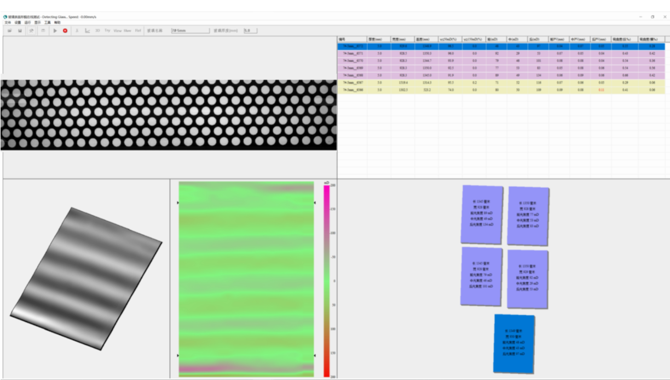

Slide 8





系统优势
实时监测
工艺优化
质量达标
远程查询
能实时测量玻璃各项参数，让企业及时掌握生产情况。例如在生产过程中，一旦发现玻璃平整度或光焦度异常，可立即调整工艺，避免大量次品产生。
帮助玻璃厂优化钢化工艺。通过分析测量数据，找出影响玻璃质量的因素，调整工艺参数，提高产品质量和生产效率，降低生产成本。
助力生产出满足领先建筑设计规范的高品质玻璃。使玻璃在平整度、光学变形等方面符合标准，提高企业市场竞争力，获得更多订单。
品管部门可通过网络远程检索和查询详细测量数据。方便管理人员随时随地了解生产情况，进行质量分析和决策。

Slide 9
02
功能展示
系统具体功能呈现

Slide 10








平整度监测
表面屈光度
边部翘曲
弓形弯
表面屈光度
平面峰谷值
监测纵向和横向的弓形弯。弓形弯过大的玻璃在使用中可能出现问题，系统检测可保证玻璃符合使用要求。
屈光度（OP值）是玻璃表面弯曲程度的计量单位比传统的波形弯更准确体现玻璃表面的弯曲程度
平面峰谷值（PV）也是玻璃表面平整度的一个指标，与传统的三点规或刀尺塞尺法测量值对应
能检测玻璃边部翘曲情况。边部翘曲会影响玻璃安装和使用效果，及时发现可采取措施纠正，提高产品质量
钢化玻璃存在纵向和横向的弓形弯，是测量方向整体拱高与弦长的比值。

Slide 11
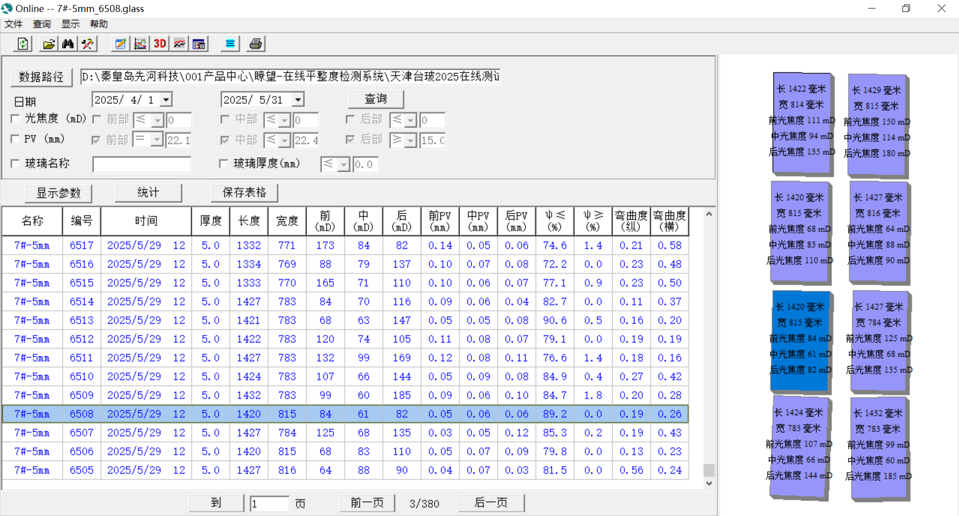

Slide 12












图形显示
三维形貌
扫描线地貌图
显示玻璃的三维形貌。让操作人员直观了解玻璃的立体形状，发现表面的凹凸不平和变形情况，有助于判断玻璃质量。
伪彩图
显示玻璃表面每一条扫描线的地貌图。能详细查看玻璃表面的微观结构，分析波形曲线和弓形曲线，深入了解玻璃质量。
参数曲线
呈现玻璃的伪彩图。通过颜色差异反映玻璃的平整度和变形程度，更清晰地展示玻璃质量问题，便于快速分析。
显示光焦度（OP）曲线和平整度（PV）曲线。通过曲线变化，直观了解玻璃在不同位置的质量参数变化，为质量控制提供参考。

Slide 13
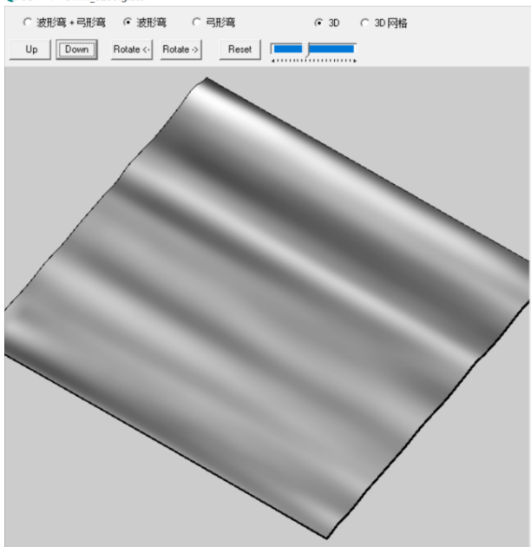
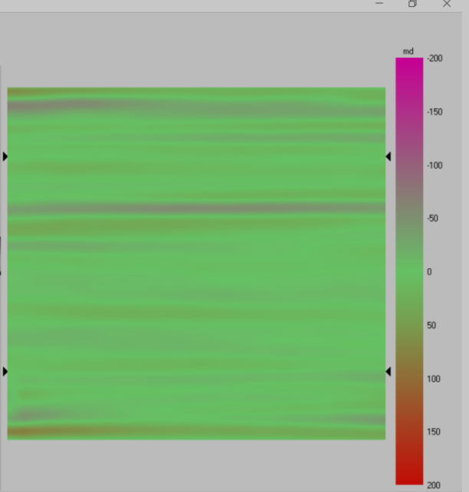

Slide 14
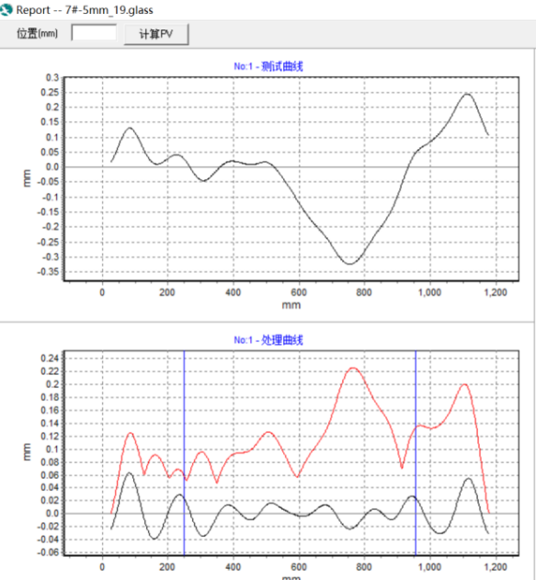
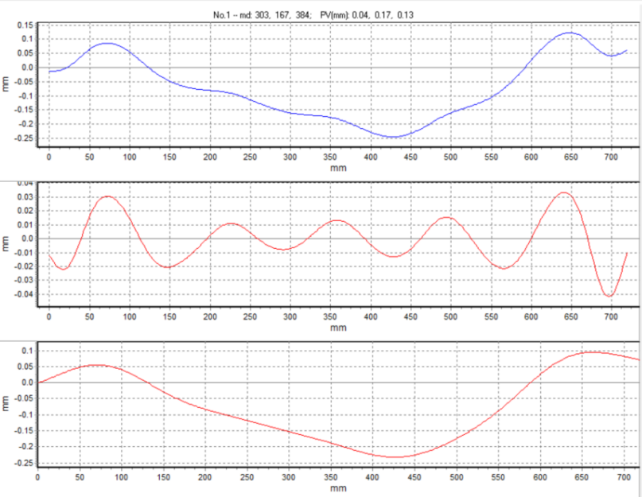

Slide 15

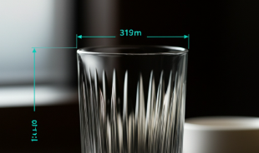
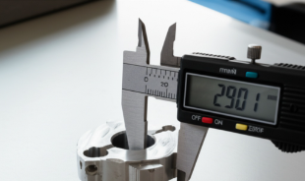


尺寸测量
01
02
03
04
长宽测量
数据精准
生产适配
质量保障
系统可以在线测量玻璃的长宽尺寸。在玻璃生产线上，能快速准确地获取玻璃的尺寸数据，误差在±2mm以内，为后续加工和使用提供精确信息。
测量尺寸具有较高准确性和重复性。多次测量同一玻璃，尺寸数据稳定，能保证生产的玻璃尺寸符合设计要求，提高产品一致性。
测量功能适配玻璃生产流程。在钢化过程中同步测量尺寸，不影响生产进度，确保生产高效进行，满足大规模生产需求。
准确的尺寸测量是玻璃质量的重要保障。合适的尺寸能使玻璃更好地安装和使用，避免因尺寸问题导致的安装困难和安全隐患。

Slide 16












数据查询
远程检索
统计结果
品管部门可通过网络远程检索测量数据。无论管理人员身在何处，都能及时获取玻璃生产的详细数据，方便进行质量分析和管理。
能查看每片玻璃的测量统计结果。包括各部分的光焦度、平整度等数据及质量统计结果，全面了解玻璃质量状况。
详细分析
决策依据
可对查询到的数据进行详细分析。通过分析数据趋势，找出生产过程中的问题，为工艺改进提供方向，提高生产质量。
为企业决策提供依据。根据数据查询和分析结果，企业可调整生产计划、优化工艺，提高生产效率和产品质量。

Slide 17
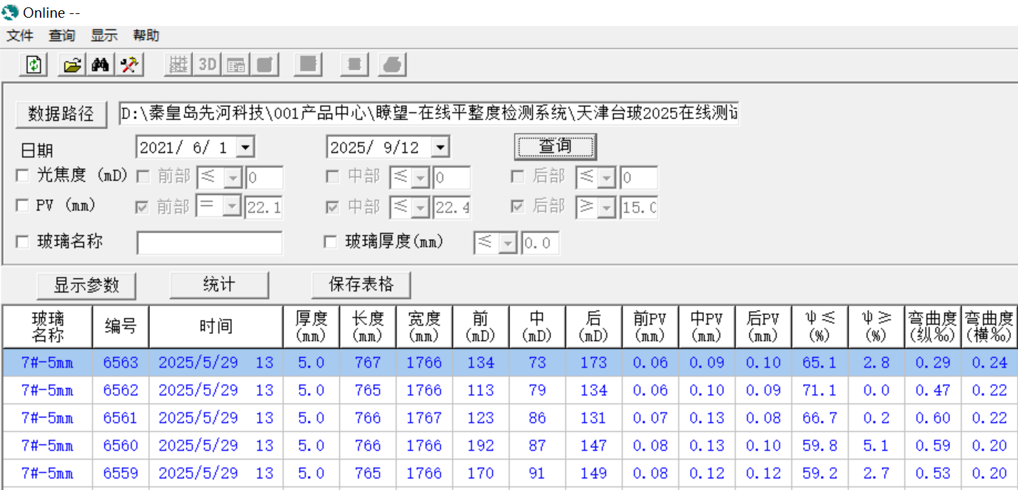

Slide 18
03
规格参数
系统性能指标说明

Slide 19
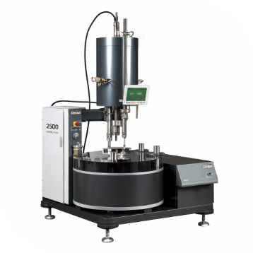





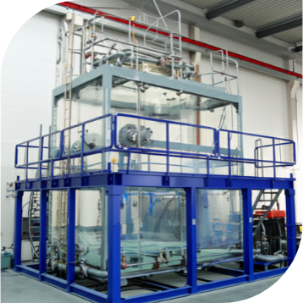
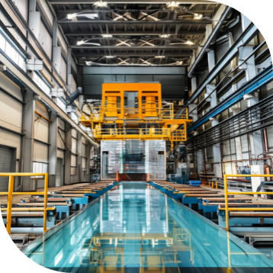
规格型号
M
适配选择
适用于钢化炉宽板小于2500mm的情况。该型号能满足中小规模玻璃生产企业的需求，在相应尺寸的生产线上稳定运行，提供准确的检测数据。
企业可根据自身钢化炉宽板尺寸选择合适的型号。正确的选择能使系统更好地与生产线匹配，发挥最佳性能，提高生产质量和效率。
L
生产保障
针对钢化炉宽板大于2500mm的生产线。对于大规模玻璃生产企业，此型号可适应更宽的玻璃生产，保证检测的准确性和高效性。
合适的规格型号为玻璃生产提供保障。确保系统在不同规模生产线上正常工作，准确检测玻璃质量，满足企业生产需求。

Slide 20








测量范围
光焦度
平整度
光焦度（OP值）测量范围为0~500 mdpt。能覆盖玻璃常见的光焦度范围，准确测量玻璃的光学变形情况，为质量评估提供重要数据。
平整度（PV值）测量范围是0~0.6 mm。可检测玻璃表面的微小起伏，判断玻璃平整度是否符合要求，保证产品质量。
01
02
04
03
质量把控
范围合理性
合适的测量范围有助于企业把控玻璃质量。通过准确测量，及时发现超出范围的玻璃，采取措施调整生产工艺。
测量范围设置合理，能满足大多数玻璃生产的检测需求。无论是普通建筑玻璃还是特殊用途玻璃，都能在该范围内准确测量。

Slide 21





准确性
光焦度
02
质量保证
光焦度（OP值）准确性为± 10 mdpt。能精确测量玻璃的光学变形，误差在合理范围内，为玻璃光学质量评估提供可靠数据。
高准确性的测量为玻璃质量提供保证。使企业能依据准确数据调整生产工艺，生产出高质量的玻璃产品。
01
03
平整度
尺寸测量
平整度（PV值）准确性达± 0.05 mm。可精确检测玻璃表面的平整度，及时发现微小不平整，保证玻璃质量符合标准。
04
尺寸测量准确性为± 2mm。能准确获取玻璃的长宽尺寸，确保玻璃在安装和使用中尺寸合适，提高产品适配性。

Slide 22







重复性
光焦度
平整度
尺寸测量
生产稳定
光焦度（OP值）重复性为± 5 mdpt。多次测量同一玻璃，光焦度数据稳定，保证测量结果的可靠性，为质量评估提供稳定依据。
平整度（PV值）重复性为± 0.01mm。能稳定检测玻璃平整度，多次测量结果相近，确保对玻璃平整度的准确判断。
尺寸测量重复性为± 2mm。保证每次测量玻璃尺寸的一致性，使生产的玻璃尺寸稳定，提高产品质量稳定性。
良好的重复性有助于生产稳定。企业可根据稳定的测量结果调整工艺，保证产品质量的一致性，提高生产效率。

Slide 23
04
应用前景
系统未来发展展望

Slide 24




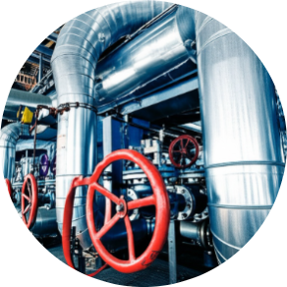



行业需求
1
质量提升
2
标准合规
玻璃行业对产品质量要求不断提高。瞭望1.0系统能精确检测玻璃质量，满足行业对高品质玻璃的需求，帮助企业提升产品竞争力。
建筑设计规范对玻璃质量有严格标准。系统能确保玻璃符合相关标准，使企业生产的产品顺利进入市场，促进行业规范化发展。
1
工艺优化
2
市场竞争
企业需要优化钢化工艺以提高生产效率和质量。该系统提供的实时数据可助力企业分析问题，调整工艺参数，推动行业工艺进步。
激烈的市场竞争促使企业提升产品质量。拥有先进检测系统的企业更具优势，瞭望1.0系统能帮助企业在竞争中脱颖而出。

Slide 25






技术创新
01
02
03
04
视觉系统升级
数据分析拓展
智能交互增强
行业融合创新
未来可对视觉光学系统进行升级。如提高高速摄像机的分辨率和软件的分析能力，使测量更精确，为玻璃检测提供更准确的数据。
拓展数据分析功能。通过大数据和人工智能技术，深入分析测量数据，挖掘潜在问题，为企业提供更全面的决策支持。
增强系统的智能交互性。例如实现语音控制、远程操作等功能，提高操作人员的使用体验和工作效率。
与其他行业技术融合创新。如结合物联网技术，实现系统的远程监控和自动化控制，推动玻璃检测行业发展。

Slide 26









市场拓展
国内市场
客户群体
在国内玻璃市场有广阔拓展空间。随着建筑行业发展，对高品质玻璃需求增加，系统可满足国内企业需求，扩大市场份额。
可吸引不同规模的玻璃生产企业。无论是大型企业还是中小企业，都能从系统中受益，扩大客户群体。
国际市场
市场推广
有机会进入国际市场。凭借先进技术和可靠性能，参与国际竞争，为全球玻璃生产企业提供检测解决方案。
加强市场推广可提高系统知名度。通过参加行业展会、技术交流等活动，让更多企业了解系统优势，促进市场拓展。

Slide 27



社会效益
建筑安全
资源节约
行业发展
经济增长
保障建筑玻璃质量，提高建筑安全性。合格的玻璃能更好地承受外力，减少因玻璃质量问题导致的安全事故，保护人们生命财产安全。
减少次品玻璃产生，节约资源。通过精确检测，及时发现问题并调整工艺，降低玻璃生产中的废品率，实现资源有效利用。
推动玻璃行业技术进步和规范化发展。促使企业采用先进检测技术，提高行业整体水平，促进产业升级。
带动相关产业发展，促进经济增长。玻璃行业的发展会拉动上下游产业需求，为经济发展做出贡献。

Slide 28
谢谢观看

